Slide 1
Curso Complementar de VHDL - Aula 8 -
Felipe Calliari
Gustavo Amaral
Rudah Guedes

Slide 2
Conteúdo
Correção da tarefa – ROM-Tx-Rx-RAM
Representação em ponto flutuante
Multiplicação em ponto flutuante
IP core

Slide 3
Tarefa – ROM-Tx-Rx-RAM

Slide 4

Ponto Flutuante – padrão IEEE 754
Essa representação de 32 bits, que é chamada de representação simples, nos permite fazer operações com números de $2^{−126}$ a $2^{127}$.
$x={\left(−1\right)}^{sinal}∙mantissa∙2^{expoente}$
A mantissa é um vetor de $23$bits.
O expoente é um vetor de 8 bits subtraído de $127$.
Existe um bit $1$ na posição mais significativa da mantissa que não é considerado na representação do sinal.

Slide 5


Multiplicação em ponto flutuante
A multiplicação em ponto flutuante é dada por:
$Output=sinal_{1}∙mantissa_{1}∙2^{{expoente}_{1}}×sinal_{2}∙mantissa_{2}∙2^{{expoente}_{2}}$
as mantissas devem ser multiplicadas (IP core)
os expoentes devem ser somados (8 bit full adder + shift register)
os sinais devem ser combinados através da lógica XOR
A | B | S
0 | 0 | 0
0 | 1 | 1
1 | 0 | 1
1 | 1 | 0

Slide 6
Multiplicador VHDL

Slide 7

Multiplicador IP core
IP core (Intelectual Property) são funções altamente otimizadas desenvolvidas pela Xilinx.
Tarefa de aula: criar um multiplicador de $4$bits usando IP core e testar.

Slide 8
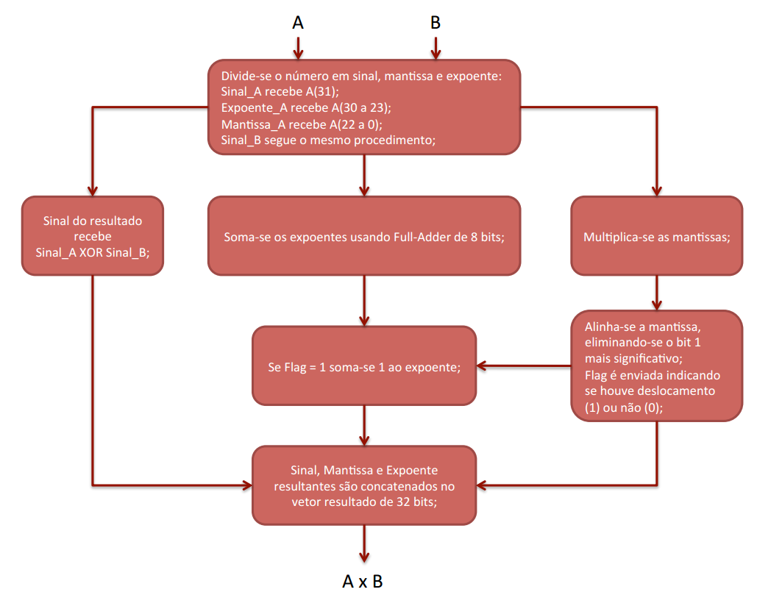
Tarefa: multiplicador em ponto flutuante

